Slide 1
Сабақтың тақырыбы:
Құрсақта даму.Ұрықтық дамудың алғашқы кезеңдері.
Оқу мақсаты:
ұрықтың дамуындағы плацентаның маңызын түсіндіру.
Бағалау критериі:
ұрықтың кезеңдердің ерекшеліктерін түсіндіре алады:
ұрықтың дамудың сатыларын сипаттай алады:
Планцетаныың рөлін сипаттай алады:

Slide 2
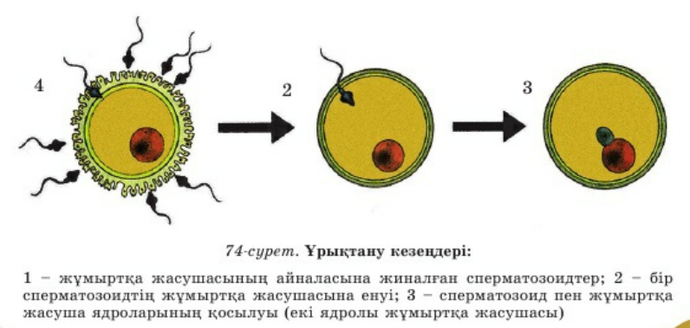
Ұрықтану кезеңдері
Спермотозоид пен жұмыртқа жасушасының қосылуы ұрықтану деп аталады. Ұрықтану жатыр түтігінде жүзеге асады. Ұрықтанбаған жұмыртқа жасушалары мен спермотозоидтер лейкоциттер әсерінен жатыр түтігінде немесе жатырда жойылып кетеді. Сперматозоидтердің ұрықтандыру қабілеті 24-28 сағатқа созылады.Олардың дене температурасына жоғары сезімталдығы және цитоплазмасында қоректік заттар қорының болмауы ұзақ уақыт сақталуға мүмкіндік бермейді.

Slide 3
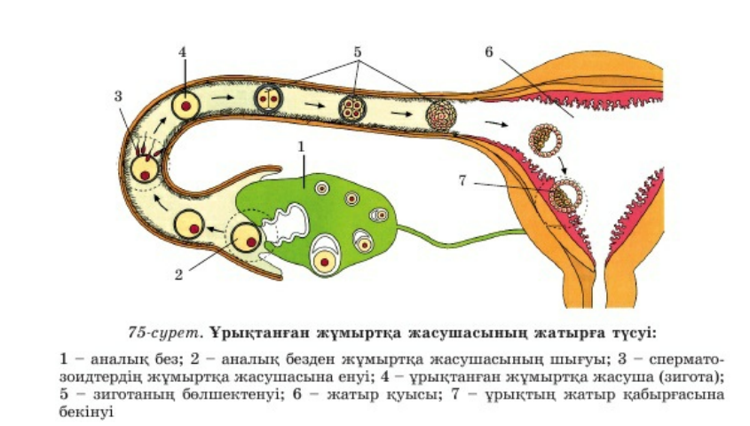
Ұрықтанған жұмыртқа жасушасының жатырға түсуі
Қосылған екі гаметадан зигота түзіледі. Ол бөлшектеніп жатыр түтігі арқылы жатырға түседі. Осы жерден ұрық түзіліп, жүктілік басталады.

Slide 4
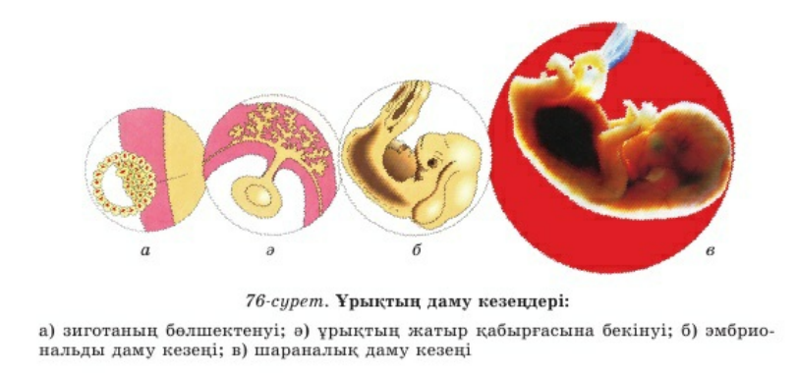
Ұрықтық дамудың бірінші сатысы
Шарананың қалыптасуы және дамуы
2-3 айлық мерзім эмбриональды кезең деп аталады.
3 айдан бастап туғанға дейінгі айлар шараналық кезең деп аталады. 3-айында шарана және ана ұлпасынан планцета түзіледі.
Планцета- ана мен шарана ағзасы арасындағы байланысты жүзеге асыратын мүше. Шарананың тыныс алуын, қоректенуін және зат алмасу өнімдерінің бөлінуін планцета қамтамасыз етеді
Бөлшектенуден кейін түзілген бластула сыртқы қабаты жасушаларының бір бөлігі түкшелер түзеді.Осы түкшелер арқылы ұрық планцета түзілгенге дейін қоректенеді.Ол жүктіліктің шамамен 12 аптасының соңына қарай жүреді. Алтыншы аптада адам ұрығында адамға тән белгілер пайда болады, аяқ қол, саусақтарын ажыратуға болады. Осы сәттен бастап шарана деп атайды

Slide 5
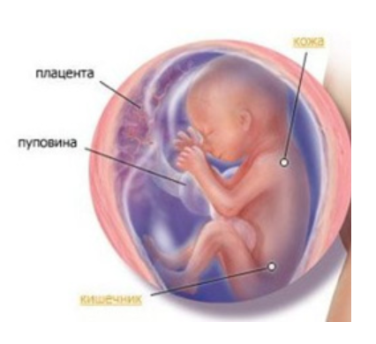
Планцета – әртүрлі екі ағза ана мен баласының бір біріне бірігіп кеткен жасушаларынан түзілетін бірден бір мүше. Планцетаға байланысты жаңа туған ағза едәуір қалыптасқан жетілген болып дүниеге келеді.
Ана мен ұрық арасында тікелей қан ағысы жоқ.Олардың қаны араласпайды.екеуі әр түрлі ағза. Планцетаны нәрестемен байланыстыратын үш қан тамыры кіндік венасы және екі артериясы кіндікбау түзеді. Бала туған кезде кіндік бау кесіледі.

Slide 6
Тапсырма:
Биологиялық диктант. Бос орынға кілт сөздерді пайдаланып жазыңыздар
Ұрықтанған екі жыныс жасушаларынан ----- пайда болады. Зигота жатыр түтігініде бөлшектене бастайды да, ----- түсіп, оның қабырғасына бекиді.---- кезең жүктіліктің ----- және ------ аптасына созылады. Бұл кезеңде болашақ сәбидің барлық маңызды------ ----------- ---------- органдары қалыптасуы жүреді. Ұрық кезеңі жүктіліктің -------айынан басталады және баланың ------ аяқталады. Ұрықтың қоректенуі мен зат алмасуы арқылы жүзеге асырылады
Кілт сөздер: бастың, Эмбрионалды, тууымен , 3(2), зигота, дененің,жатырға, 10-12, аяқ-қолдың, плацента

Slide 7
Жауабы:
Ұрықтанған екі жыныс жасушаларынан зигота пайда болады. Зигота жатыр түтігініде бөлшектене бастайды да, жатырға түсіп, оның қабырғасына бекиді. Эмбрионалды кезең жүктіліктің 3-ші және 10-12-ші аптасына созылады. Бұл кезеңде болашақ сәбидің барлық маңызды органдары дененің, бастың, аяқ-қолдың қалыптасуы жүреді. Ұрық кезеңі жүктіліктің 3-айынан басталады және баланың тууымен аяқталады. Ұрықтың қоректенуі мен зат алмасуы плацента арқылы жүзеге асырылады

Slide 8
Рефлекция

